Slide 1
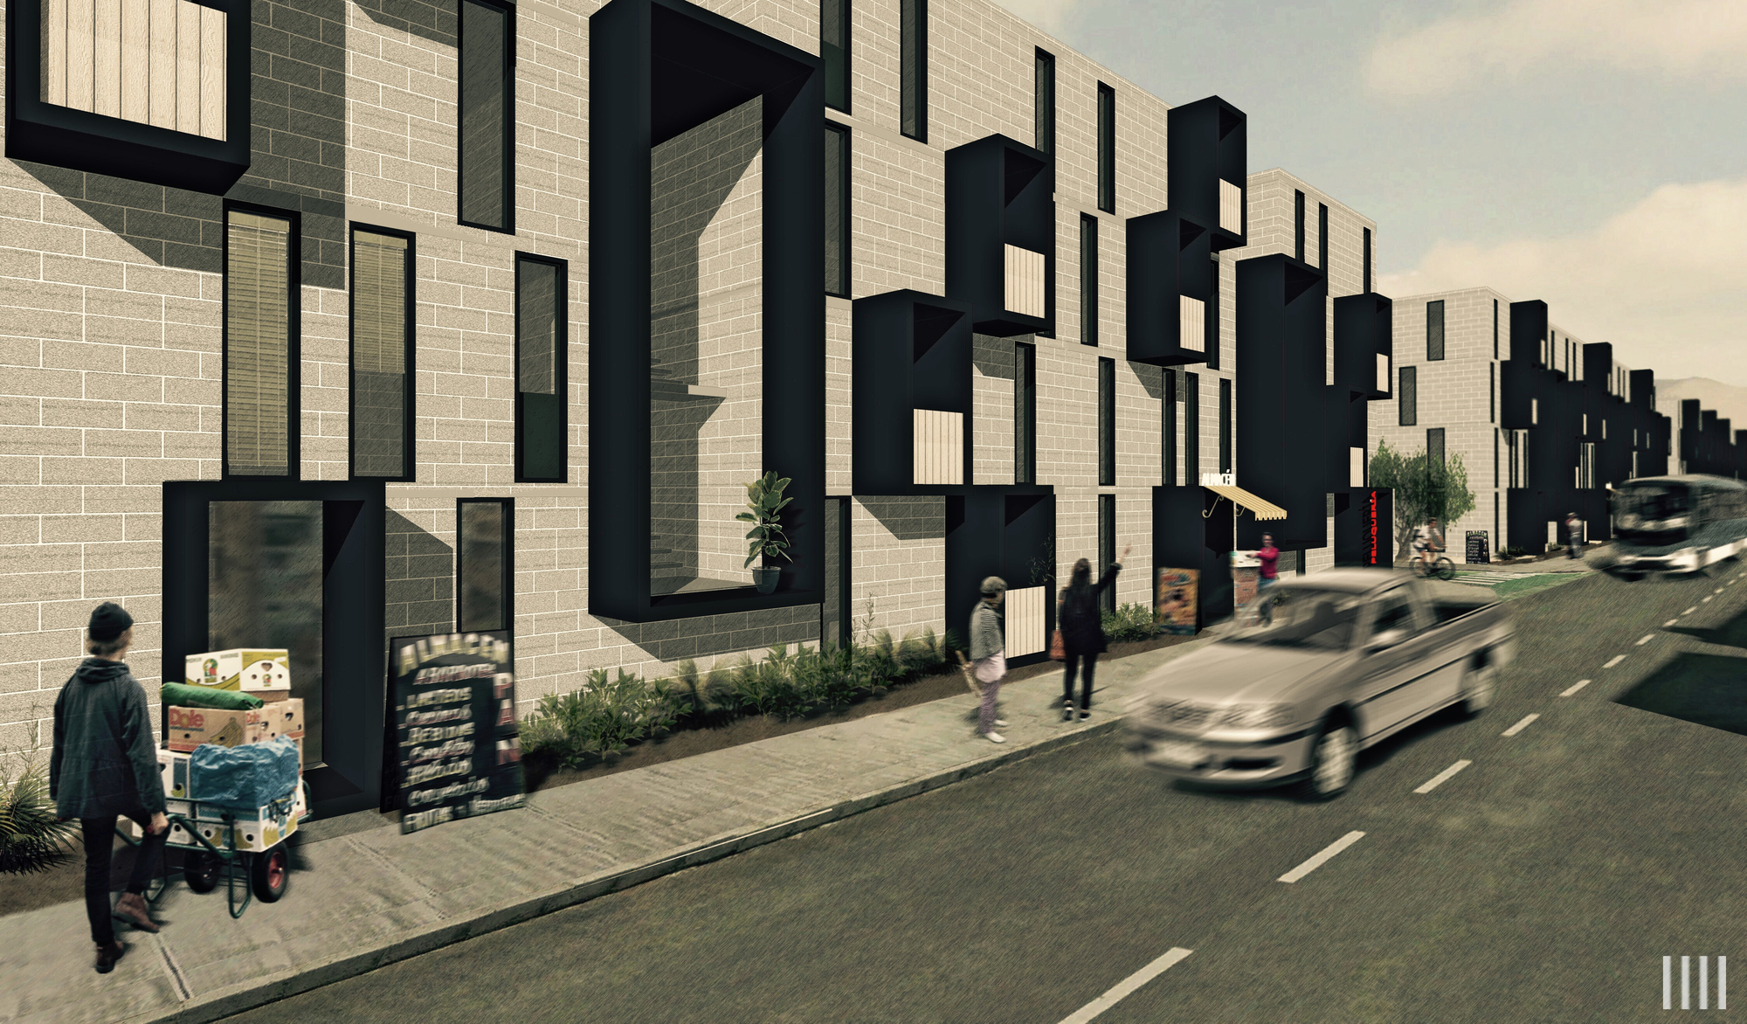
L1 Javiera Carrera
Depto. de Artes Visuales
Coordinadora de Nivel: Nicole López de Maturana
Electivo de diseño y Arquitectura.

Slide 2
Este electivo es dinámico y es importante para nosotras, sus docentes. ¡Que disfruten estos conocimientos que las ayudaran no solo para un futuro profesional, sino también para mejorar su calidad de vida!
Buscaremos diversas formas de llegar a todas y todos usando variados recursos virtuales que son de gran apoyo.
Depto. De Artes

Slide 3
Puedes escoger como aprender
viendo el video que ejemplifica de manera multimedial el mismo contenido presentado en Ppt.
https://www.youtube.com/watch?v=7N2v0bpNFKA
Posterior a la lectura del ppt. o tu atención en el video y
para poder realizar el desafío que plantearemos en los siguientes dias , es necesario que profundices en los siguientes conceptos muy bien explicados en los siguientes video.
El color
https://www.youtube.com/watch?v=cGglJKvpCEs
tipografía
https://www.youtube.com/watch?v=EbV3-AJQElQ
Identidad de Marca
https://www.youtube.com/watch?v=tquJKXFPY3M
Imágenes
https://www.youtube.com/watch?v=M9-582tZZxU

Slide 4
Unidad N°1: Desde una mirada funcional a una estética
OA1 Innovar al resolver desafíos y problemas de diseño y arquitectura, considerando aspectos estéticos, funcionales, la sustentabilidad ambiental y las evaluaciones críticas de otros.
Tema: El diseño
Fundamentos del diseño (color, forma, imágenes, tipografías) entre otros.
Marca personal

Slide 5
Fundamentos del
Diseño
Wucius Wong, Señala que para poder entender el diseño, su función en la vida cotidiana y su profesionalización en diversas áreas, es primordial conocer en detalle los siguientes elementos que son transversales para cualquier diseñador o problema de diseño que quisiéramos abordar.

Slide 6
Elementos de
Diseño

Slide 7
Elementos
de
diseño
• Elementos conceptuales
• Elementos visuales
• Elementos de relación
• Elementos prácticos

Slide 8
Elementos
conceptuales
No son visibles, no tienen existencia física.
● Punto
● Línea
● Plano
● Volumen
•

Slide 9
Punto
• Indica posición.
• No tiene largo ni ancho.
No ocupa una zona en el espacio.
Es el principio y fin de una línea, y es donde dos líneas se cruzan.

Slide 10
Línea
Cuando un punto se mueve, su recorrido se transforma en una línea.
Tiene largo pero no ancho.
Tiene posición y dirección.
Está limitada por puntos.
Forma los bordes de un plano.
•
•
•
•
•

Slide 11
Plano
El recorrido de una línea en movimiento (en una dirección distinta a la suya intrínseca) se convierte en plano.
Un plano tiene largo y ancho, pero no grosor.
Tiene posición y dirección.
Está limitado por líneas.
Define los límites extremos de un volumen.
•
•
•
•
•

Slide 12
Volumen
El recorrido de un plano en movimiento (en una dirección distinta a la suya intrínseca) se convierte en un volumen.
Tiene una posición en el espacio y está limitado por planos.
En un diseño bí-dimensional, el volumen es ilusorio.
•
•
•

Slide 13
Recordar
Como general principal de la forma, el
Punto indica una posición en el espacio.
La prolongación de un punto nos da una Línea con sus propiedades de: longitud, dirección, posición.
La extensión de una línea produce un Plano cuyas propiedades
son: longitud y anchura , forma, superficie, orientación ,posición.
La extensión de un plano se convierte en un Volumen cuyas
características son: longitud, anchura y profundidad, forma y espacio superficie, orientación, posición.

Slide 14
Elementos Visuales
Cuando los elementos conceptuales se materializa se hacen visibles.
Los elementos visuales forman la parte más importante de un diseño, porque son lo que realmente vemos.

Slide 15
Forma
Medida
Color
Textura
●
●
●
●

Slide 16
Forma
Todo lo que puede ser visto posee una forma que aporta la identificación principal en nuestra percepción

Slide 17
Medida
• Todas las formas tienen un tamaño.
El tamaño es físicamente mensurable, aunque resulta relativo cuando es
comparado
.

Slide 18
Color
Una forma se distingue de sus cercanías por medio del color.

Slide 19
Textura
• La textura se refiere a las características de la superficie de una forma.

Slide 20
Recordar
Los elementos visuales
son la materialización de los
elementos conceptuales.
Cuando dibujamos en un papel empleamos una línea visible
para representar una línea conceptual.

Slide 21
Elementos de Relación
Este grupo de elementos gobierna la ubicación y la interrelación de las formas en un diseño.

Slide 22
Elementos
de
Relación
Dirección
Posición
Pueden ser percibidos
Espacio
Gravedad
Pueden ser sentidos
•
•
•
•

Slide 23
Dirección
Depende de cómo está relacionada con el observador, con el marco que la contiene o con otras formas cercanas.

Slide 24
Posición
La posición de una forma es juzgada por su relación respecto al cuadro o la estructura.

Slide 25
Espacio
• Las formas ocupan un espacio.
El espacio puede estar ocupado o vacío. Puede ser pleno o ilusorio para sugerir una profundidad.

Slide 26
Gravedad
No es visual sino psicológica: atribuimos a las formas pesadez o liviandad,
estabilidad o inestabilidad.

Slide 27
Elementos Prácticos
Los elementos prácticos subyacen en el contenido y el alcance de un diseño.
• Representación
• Significado
• Función

Slide 28
Representación
Cuando una forma deriva de la naturaleza o de algo hecho por el ser humano, es representativa.

Slide 29
Significado
• Todo diseño transporta un mensaje.
• Todos los elementos significan.

Slide 30
Función
.
Méndez Da Rocha, Museo Brasileño de Escultura, Sao Paolo, Brasil, 1988.
•
Un diseño debe servir a un determinado propósito

Slide 31
Síntesis
Elementos
de
^{Conceptuales} Diseño
Punto / Línea / Plano / Volumen
Visuales
Forma / Medida / Color / Textura
De Relación
Dirección / Posición / Espacio / Gravedad
Prácticos
Representación / Significado / Función

Slide 32
Bibliografía
Ching, Frank, A rquitectura: forma, espacio y orden / Francis D.K. Ching, México D.F. : Gustavo Gili, 1989, 396 p.
Scott, Robert Gill am, Fundamentos del diseño / R. G. Scott; trad. M. del
Castill o de Molina y Vedia, Buenos A ires: V. Lero, 1977, 195 p.
Wong, Wucius, Fundamentos del diseño bi- y tri-dimensional / Wucius
Wong, Barcelona: Gustavo Gili, 1981, 204 p.
Wong, Wucius, Principios del diseño en color / Wucius Wong, Barcel ona: Gustavo Gili, 1988, 100 p.

